Slide 1
I Республиканский открытый конкурс творчества
«Я памятник воздвиг себе нерукотворный…», посвященный великому русскому поэту А.С. Пушкину
Номинация: презентация
Автор: Салихова Раушания Музагитовна учитель русского языка и литературы
МБОУ «СОШ с. Какре-Елга»
Азнакаевского муниципального района
Республики Татарстан

Slide 2
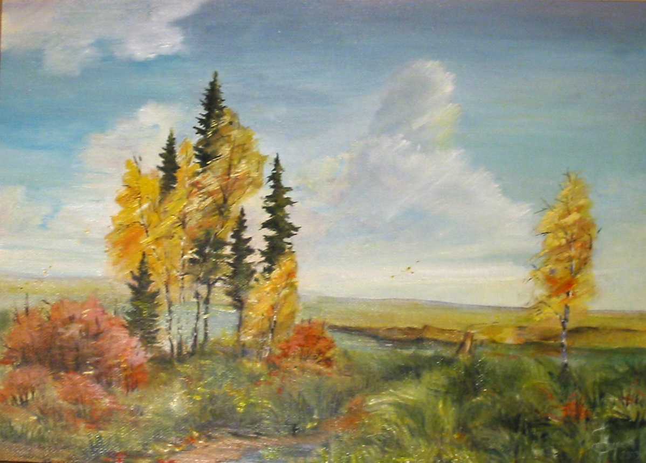
Унылая пора! Очей очарованье!
Приятна мне твоя прощальная краса –
Люблю я пышное природы увяданье,
В багрец и золото одетые леса.
А.С. Пушкин
Образ осени
в поэзии Александра Сергеевича Пушкина
(урок внеклассного чтения
в 8 классе)

Slide 3
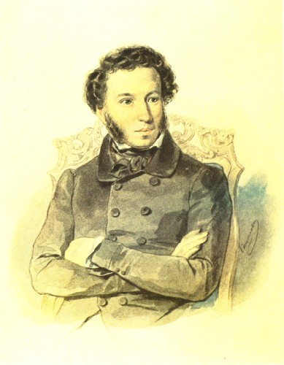
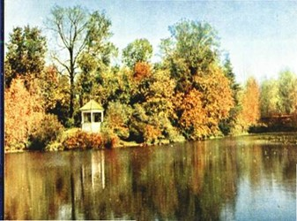
Любимое время года А.С. Пушкина, конечно же, осень. Это для него самое плодотворное время. Особенно ярким и богатым в творчестве поэта стала Болдинская осень.
«Дни поздней осени бранят обыкновенно, но мне она мила, читатель дорогой…»

Slide 4
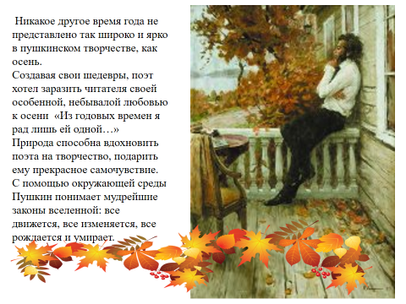

Slide 5
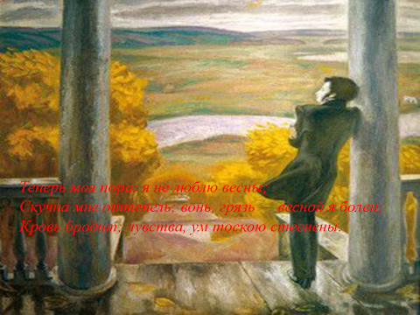
И с каждой осенью я расцветаю вновь…
А.С. Пушкин
«Осень подходит. Это любимое мое время — здоровье мое обыкновенно крепнет — пора моих литературных трудов наступает…»
Из письма П.А. Плетневу
…»
Из письма Плетневу
Осень... Какое необычное время года – грустное, но все же прекрасное!!!
А.С. Пушкин

Slide 6
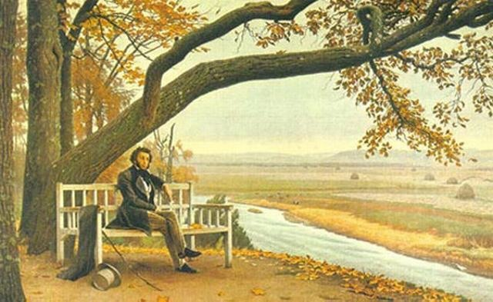

Slide 7
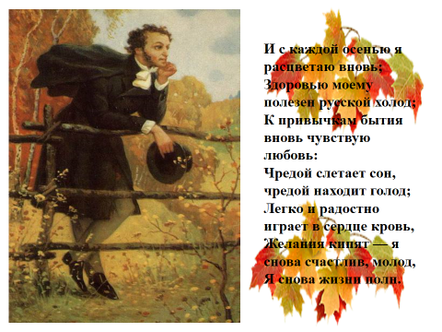

Slide 8
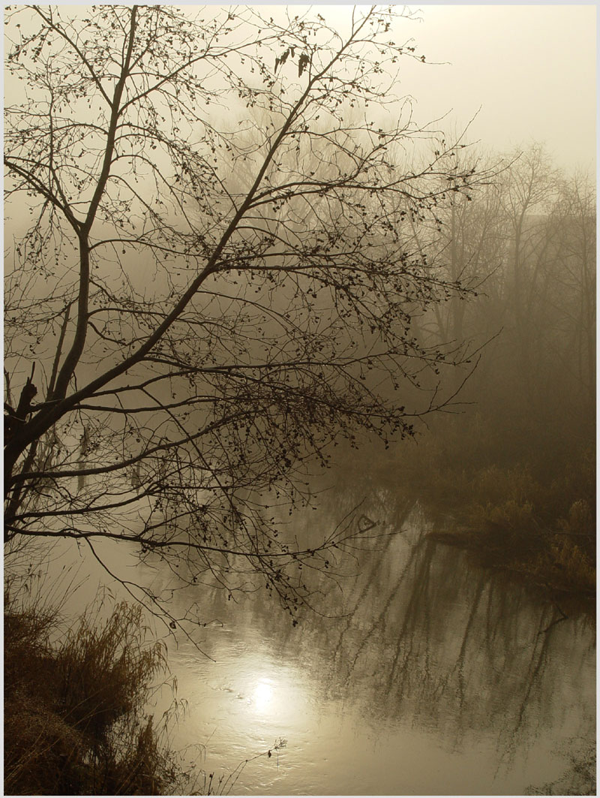
Отрывок из романа А.С. Пушкина «Евгений Онегин»
Уж небо осенью дышало,
Уж реже солнышко блистало.
Короче становился день.
Лесов таинственная сень
С печальным шумом обнажалась.
Ложился на поля туман.
Гусей крикливых караван
Тянулся к югу: приближалась
Довольно скучная пора,
Стоял ноябрь уж у двора.

Slide 9
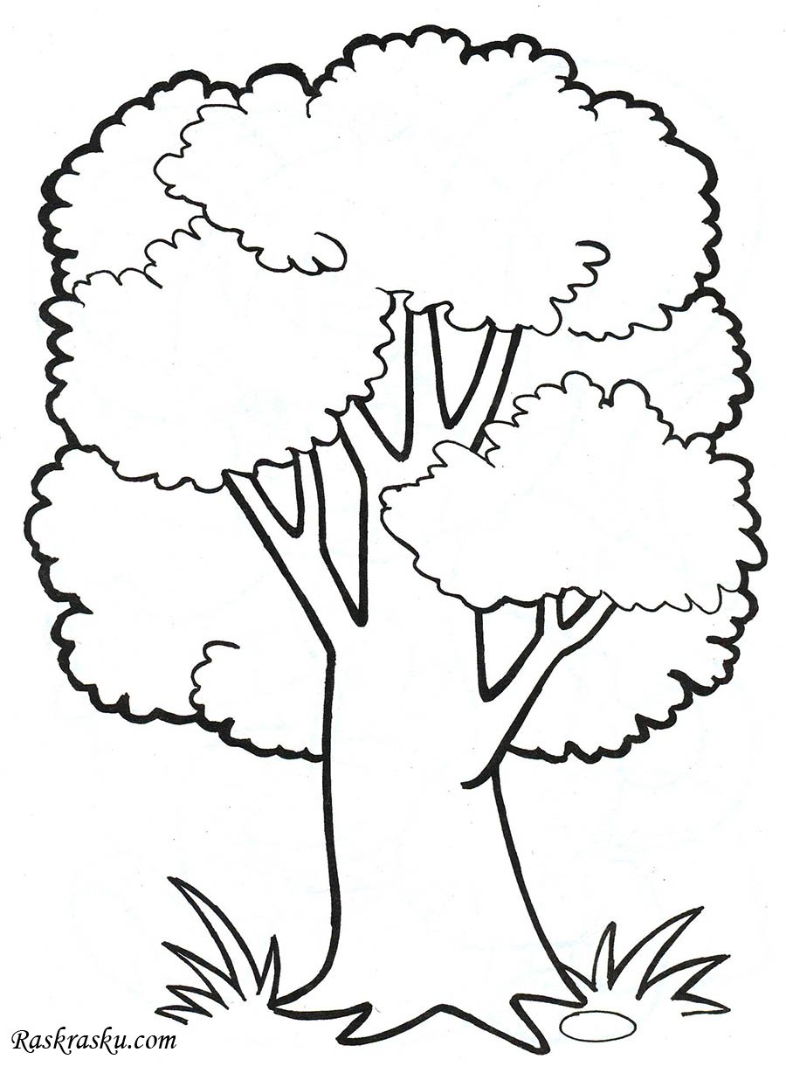
Задание: на ветках дерева (а их у вас 7) напишите строки стихов из поэзии А.С. Пушкина (Звучит музыка П.И. Чайковского «Оснь»)

Slide 10
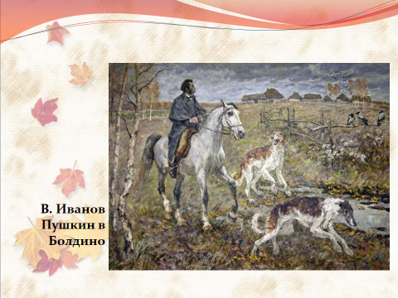
А.С. Пушкин в живописи

Slide 11


Slide 12
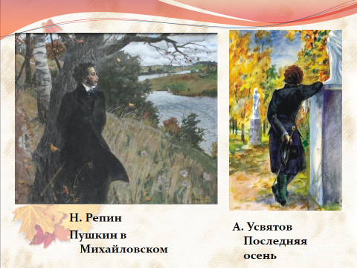

Slide 13
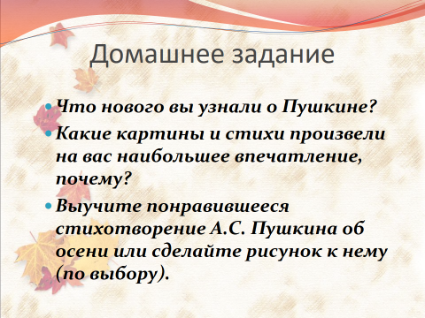

Slide 14
Использованные материалы и Интернет-ресурсы:
http://rupoem.ru" title="Русская поэзия">Стихи русских поэтов</a>
Энциклопедия русской живописи http://www.artsait.ru/

Slide 15
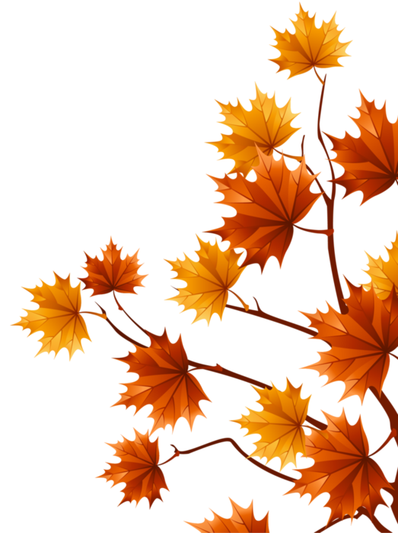
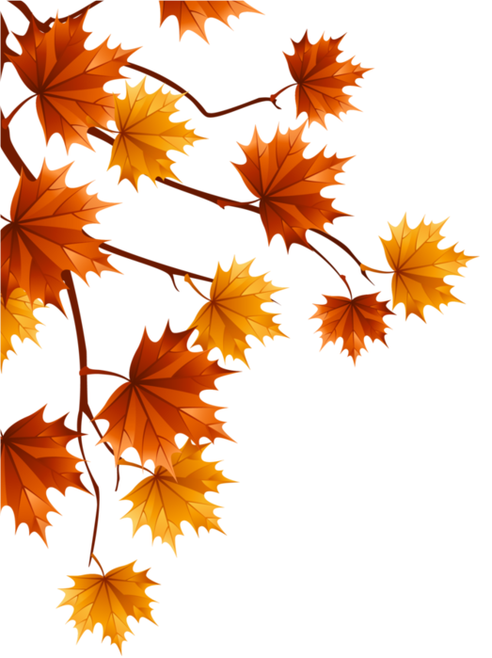
Спасибо за внимание!

